Slide 1

Порядок проведения государственной итоговой аттестации в 9 классах в 2025 году
Ольга Владимировна Бородатова, заместитель директора по УВР

Slide 2
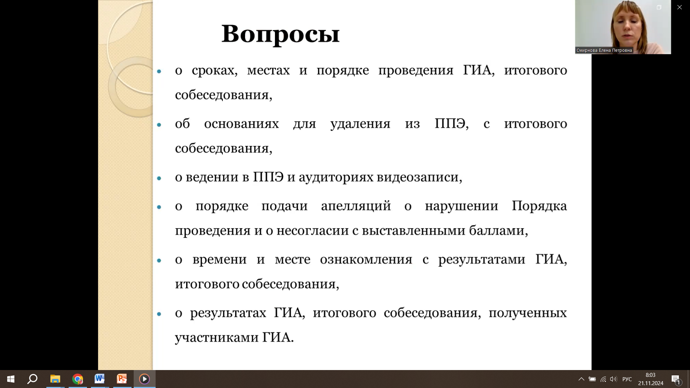

Slide 3
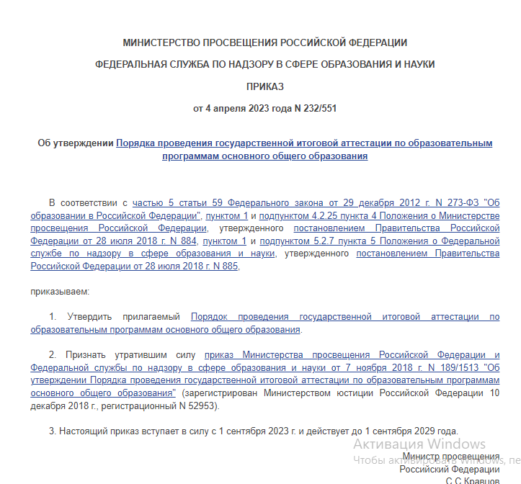
Нормативно-правовая база
Федеральный закон от 29.12.2012 № 273-ФЗ «Об образовании в Российской Федерации»;
Приказ Министерства просвещения Российской Федерации, Федеральной службы по надзору в сфере образования и науки от 04.04.2023 № 232/551 "Об утверждении Порядка проведения государственной итоговой аттестации по образовательным программам основного общего образования"
https://docs.cntd.ru/document/1301373572

Slide 4
Итоговое собеседование
Результатом итогового собеседования является «зачет» – допуск к ГИА или «незачет».
Основная дата: 12.02.2025г.
Для выпускников, получивших «незачет», либо не явившихся на собеседование по уважительной причине, предусмотрены дополнительные дни
Даты пересдачи: 12 марта, 21 апреля 2025г.

Slide 5
Материалы по итоговому собеседованию размещены
на сайте ФГБНУ «Федеральный институт педагогических измерений»
в разделе ИТОГОВОЕ СОБЕСЕДОВАНИЕ
https://fipi.ru/itogovoye-sobesedovaniye

Slide 6
Итоговое собеседование по русскому языку за курс основной школы
I
чтение текста вслух
III
монологическое высказывание по одной из выбранной тем беседы
IV
диалог
II
пересказ текста с включением приведенного высказывания

Slide 7
Порядок проведения ИС
ИС как допуск к ГИА - бессрочно
Максимальное количество баллов - 20.
Участник получает зачёт в случае, если за выполнение работы он набрал 10 или более баллов.

Slide 8
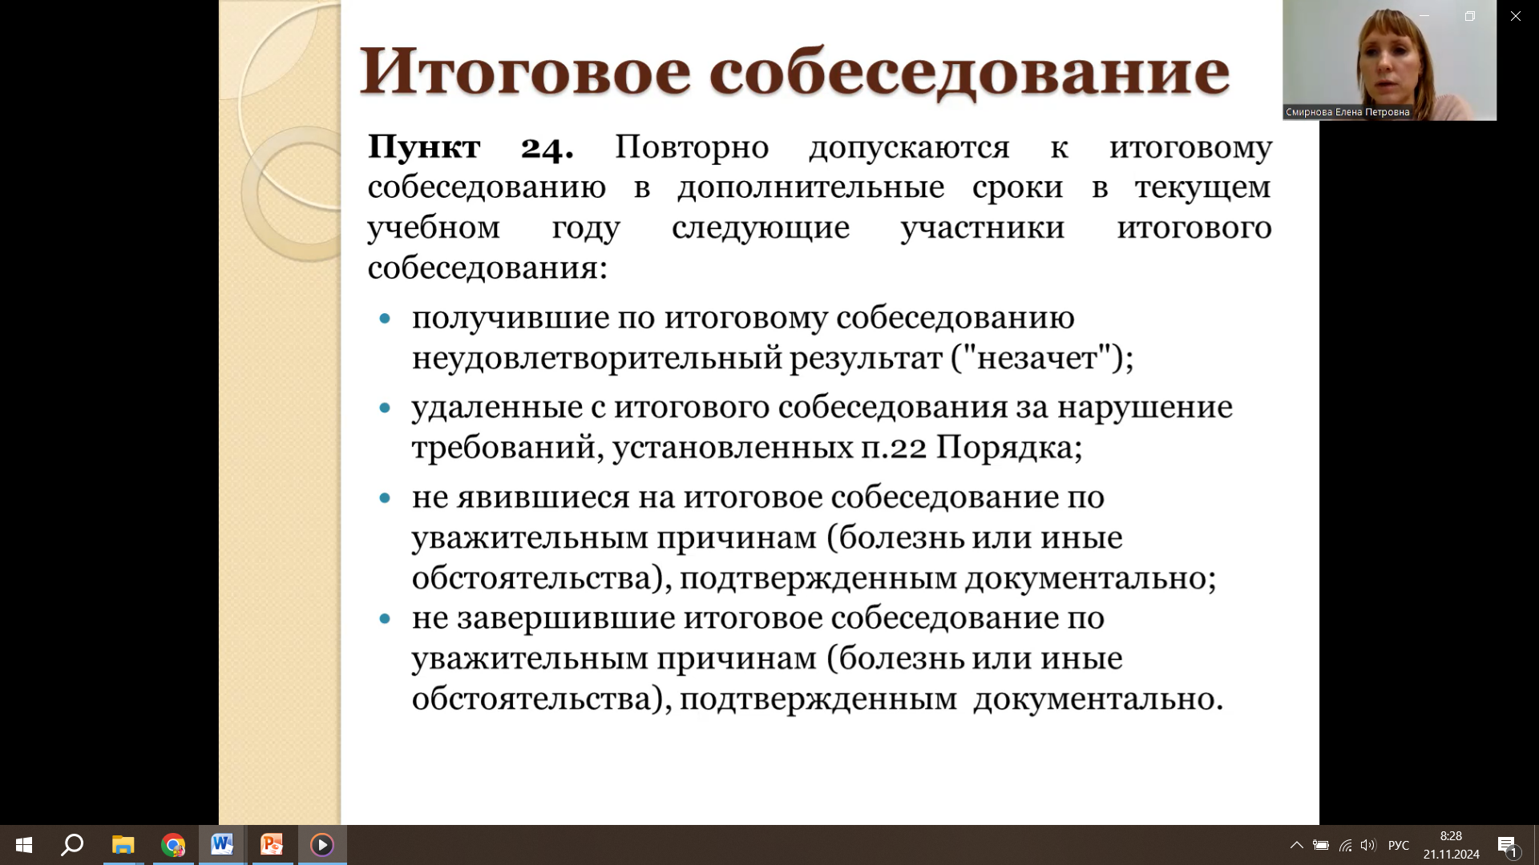
Повторный допуск

Slide 9
Сроки ознакомления с результатами итогового собеседования по русскому языку в 9 классе в 2024/2025 учебном году
Дата проведения | Сроки ознакомления с результатами (не позднее)
12 февраля 2024 г. | 26 февраля 2024 г.

Slide 10
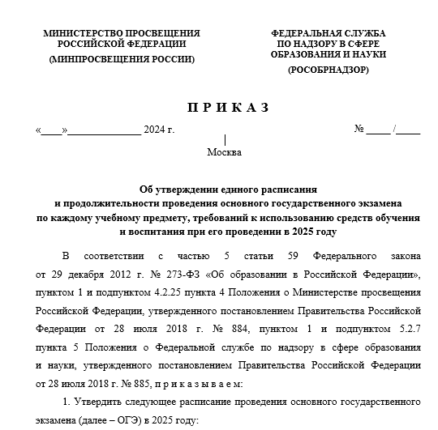
ГИА-9
ГИА проводится в досрочный, основной и дополнительный периоды. В каждом из периодов проведения ГИА предусматриваются резервные сроки.

Slide 11
ГИА в форме ОГЭ и (или) ГВЭ включает в себя четыре экзамена по следующим учебным предметам:
Обязательные:
русский язык
математика.
Учебные предметы по выбору:
биология,
география,
иностранные языки
информатика,
история,
литература,
обществознание,
физика,
химия
Для участников ГИА с ограниченными возможностями здоровья, участников ГИА - детей-инвалидов ГИА по их желанию проводится только по обязательным учебным предметам.

Slide 12
Расписание экзаменов 2025г.
Основной период
21 мая (среда) | иностранные языки (англ., испанск., немец., франц.)
22 мая (четверг) | иностранные языки (англ., испанск., немец., франц.)
26 мая (понедельник) | биология, информатика, обществознание, химия
29 мая (четверг) | география, история, физика, химия
3 июня (вторник) | математика
6 июня (пятница) | география, информатика, обществознание
9 июня (понедельник) | русский язык
16 июня (понедельник) | биология, информатика, литература, физика
26 июня (четверг) | резерв: русский язык
27 июня (пятница) | резерв: по всем предметам (кроме русского языка и математики)
28 июня (суббота) | резерв: по всем предметам (кроме русского языка и математики)
30 июня (понедельник) | резерв: математика
1 июля (вторник) | резерв: по всем предметам
2 июля (среда) | резерв: по всем предметам

Slide 13




по литературе, математике, русскому языку
3 часа 55 минут
(235 минут);
по истории, обществознанию, физике, химии 3 часа (180 минут);
Продолжительность ОГЭ
по биологии, географии, информатике 2 часа 30 минут (150 минут);
по иностранным языкам (письменная часть) 2 часа (120 минут);
по иностранным языкам (устная часть) 15 минут.

Slide 14
Средства обучения и воспитания, доступные для использования на экзаменах
по биологии — линейка; непрограммируемый калькулятор;
по географии — линейка; непрограммируемый калькулятор; географические атласы для 7-9 классов;
по литературе — орфографический словарь; полные тексты художественных произведений, а также сборники лирики;
по математике — линейка; справочные материалы, содержащие основные формулы курса математики;
по русскому языку — орфографический словарь;
по физике — линейка; непрограммируемый калькулятор; лабораторное оборудование для выполнения экспериментального задания;
по химии — непрограммируемый калькулятор; комплект химических реактивов и лабораторное оборудование для проведения химических опытов, предусмотренных заданиями; Периодическая система химических элементов Д. И. Менделеева; таблица растворимости солей, кислот и оснований в воде; электрохимический ряд напряжений металлов.

Slide 15
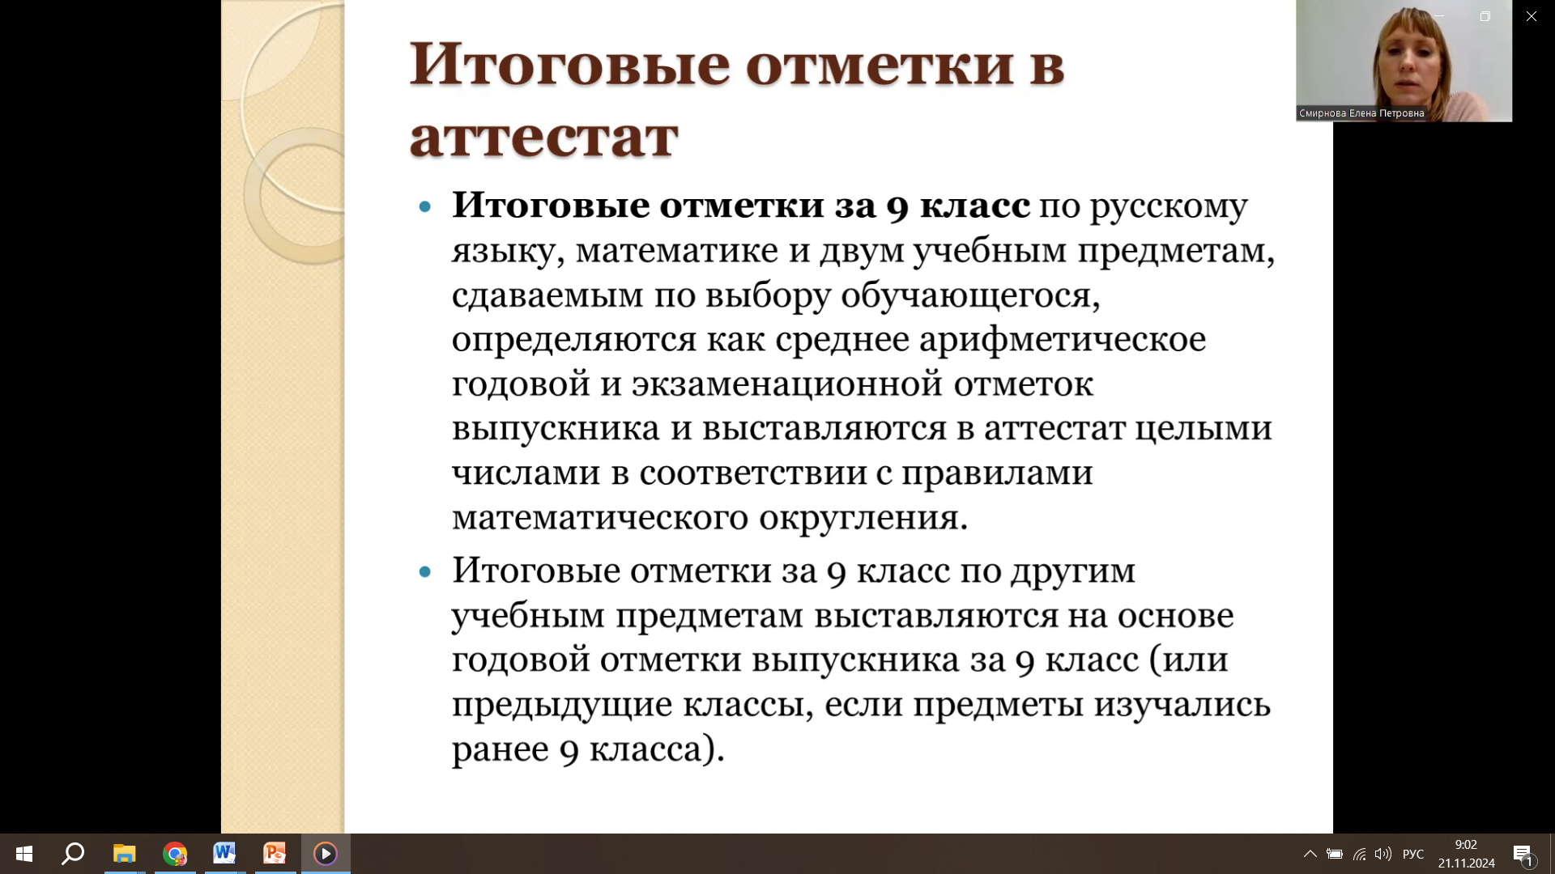
Итоговые отметки в аттестат

Slide 16
Профильные 10 классы гимназии
Гуманитарный профиль – результаты ГИА по русскому языку, математике и обществознанию, истории или английскому языку, а также средний балл аттестата
Естественнонаучный профиль – результаты ГИА по русскому языку, математике, химии или биологии, а также средний балл аттестата
Технологический профиль – результаты ГИА по русскому языку, математике, физике или информатике, а также средний балл аттестата

Slide 17
Срок подачи заявлений на ГИА
Для участия в ГИА обучающимся необходимо до 28 февраля 2025 года подать заявление с перечнем выбранных учебных предметов в образовательную организацию.

Slide 18
Заявление на участие в экзамене подается
обучающимися лично на основании документа, удостоверяющего их личность,
или их родителями (законными представителями) на основании документа, удостоверяющего их личность,
или уполномоченными лицами на основании документа, удостоверяющего их личность, и оформленной в установленном порядке доверенности.

Slide 19
После 1 марта обучающиеся вправе изменить (дополнить) перечень указанных в заявлении экзаменов только при наличии у них уважительных причин (болезни или иных обстоятельств, подтвержденных документально).
В этом случае обучающиеся подают заявление в ГЭК с указанием измененного перечня учебных предметов, по которым он планирует пройти ГИА, и причины изменения заявленного ранее перечня. Указанное заявление подается не позднее чем за две недели до начала соответствующих экзаменов.
Конкретное решение об уважительности или неуважительности причины изменения (дополнения) участниками ОГЭ перечня учебных предметов, указанных в заявлениях, отнесено к компетенциям ГЭК Республики Карелия, которые принимают его по каждому участнику ОГЭ отдельно.

Slide 20
Допуск к экзаменам
К ГИА допускаются лица, указанные в пункте 6 Порядка:
1. не имеющие академической задолженности;
2. в полном объеме выполнившие учебный план;
3. имеющие результат "зачет" за итоговое собеседование по русскому языку.

Slide 21
Проведение ОГЭ, ГВЭ
Начало экзаменов в 10.00
Прибытие в ППЭ за 45 минут до начала экзамена (не позднее 9.15)
Паспорт
Гелевая черная ручка
Средства, разрешенные для использования на экзамене по некоторым предметам
Лекарства и питание
Личные вещи обучающиеся оставляют в специально выделенном до входа в ППЭ месте для хранения личных вещей обучающихся.

Slide 22
На экзамене запрещено!
иметь при себе средства связи, электронно-вычислительную технику, фото, аудио и видеоаппаратуру, справочные материалы, письменные заметки и иные средства хранения и передачи информации;
разговаривать, вставать с мест, пересаживаться, обмениваться любыми материалами и предметами;
передавать, разглашать и фотографировать КИМ или их части;
иметь при себе и использовать корректирующую жидкость, карандаши;
пользоваться справочными материалами, кроме допустимых;
перемещаться по ППЭ во время экзамена без сопровождения организатора.
В случае нарушения указанных требований порядка проведения ГИА выпускники будут удалены с экзамена.

Slide 23
Результаты ГИА-9 признаются удовлетворительными в случае, если обучающийся по сдаваемым учебным предметам набрал минимальное количество баллов
Русский язык – 15 баллов (из 33)
Математика – 8 баллов (из 31)
Физика – 11 баллов (из 45)
Химия – 10 баллов (из 40)
Биология – 13 баллов (из 48)
География – 12 баллов (из 31)
Обществознание – 14 баллов (из 37)
История – 11 баллов (из 37)
Литература – 16 баллов (из 42)
Информатика – 5 баллов (из 19)
Иностранные языки – 29 баллов (из 68)

Slide 24
Повторный допуск к ГИА (в резервные сроки летом)
участники ГИА, получившие на ГИА неудовлетворительные результаты не более чем по двум учебным предметам (кроме участников ГИА, проходящих ГИА только по обязательным учебным предметам);
участники ГИА, не явившиеся на экзамены по уважительным причинам (болезнь или иные обстоятельства), подтвержденным документально;
участники ГИА, не завершившие выполнение экзаменационной работы по уважительным причинам (болезнь или иные обстоятельства), подтвержденным документально;
участники ГИА, апелляции которых о нарушении порядка проведения ГИА конфликтной комиссией были удовлетворены;
участники ГИА, чьи результаты были аннулированы по решению председателя ГЭК в случае выявления фактов нарушений настоящего Порядка.
Обучающимся, не прошедшим ГИА-9 или получившим на ГИА-9 неудовлетворительные результаты более чем по двум учебным предметам, либо получившим повторно неудовлетворительный результат по одному из этих предметов на ГИА-9 в дополнительные сроки, будет предоставлено право повторно сдать экзамены по соответствующим учебным предметам не ранее 1 сентября 2024 года.

Slide 25
Ознакомление с результатами ОГЭ
Утверждение результатов ГИА осуществляется в течение одного рабочего дня с момента получения результатов централизованной проверки экзаменационных работ ОГЭ, результатов проверки экзаменационных работ ГВЭ. После утверждения результаты ГИА в течение одного рабочего дня передаются для ознакомления обучающихся в образовательную организацию, в которой они были допущены в установленном порядке к ГИА. Ознакомление участников ОГЭ и их родителей (законных представителей) с официальной информацией о результатах осуществляется в образовательной организации (в местах регистрации на экзамен) под подпись.

Slide 26
Датой объявления результатов ГИА-9 следует считать дату размещения соответствующей информации в официальной группе ВКонтакте https://vk.com/gia_rk в разделе «Обсуждения» - Апелляции ГИА-9.

Slide 27
Прием и рассмотрение апелляций
В целях обеспечения права на объективное оценивание экзаменационных работ обучающимся предоставляется право подать в конфликтную комиссию в письменной форме апелляцию:
- о нарушении установленного порядка проведения ГИА по учебному предмету;
- о несогласии с выставленными баллами.

Slide 28
Апелляцию о нарушении установленного порядка проведения ГИА по учебному предмету обучающийся подает в день проведения экзамена по соответствующему учебному предмету уполномоченному представителю ГЭК, не покидая ППЭ.

Slide 29
При рассмотрении апелляции о нарушении установленного порядка проведения ГИА конфликтная комиссия рассматривает апелляцию, заключение о результатах проверки и выносит одно из решений:
об отклонении апелляции;
об удовлетворении апелляции.
При удовлетворении апелляции результат экзамена, по процедуре которого обучающимся была подана апелляция, аннулируется и обучающемуся предоставляется возможность сдать экзамен по соответствующему учебному предмету в другой день, предусмотренный расписанием ГИА (резервные дни).

Slide 30
Апелляция о несогласии с выставленными баллами подается в течение двух рабочих дней со дня объявления результатов экзамена по соответствующему предмету.
Апелляция о несогласии с выставленными баллами подается в образовательную организацию, в которой они были допущены в установленном порядке к ГИА. Руководитель образовательной организации, принявший апелляцию, незамедлительно передает ее в конфликтную комиссию.
Участники ГИА и (или) их родители (законные представители) заблаговременно информируются о времени и месте рассмотрения апелляций.

Slide 31
Конфликтная комиссия НЕ рассматривает апелляции
по вопросам содержания и структуры экзаменационных материалов по учебным предметам,
по вопросам, связанным с оцениванием результатов выполнения заданий экзаменационной работы с кратким ответом,
нарушением обучающимся требований настоящего Порядка;
неправильного оформления экзаменационной работы.

Slide 32
Полезные ссылки
ГИА 9 на сайте «Рособрнадзора»
ФИПИ
Официальная страница Министерства образования РК ВК, посвященная организации и проведению государственной итоговой аттестации

Slide 33
СПАСИБО
Зам. директора по УВР
Ольга Владимировна Бородатова
Телефон 77-35-56

